Slide 1
量子コンピュータ
Quantum Computer
ITソリューション塾・第30期
2018年3月6日

Slide 2
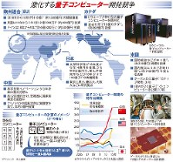

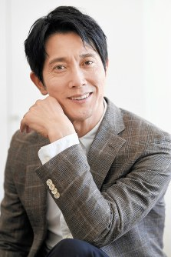

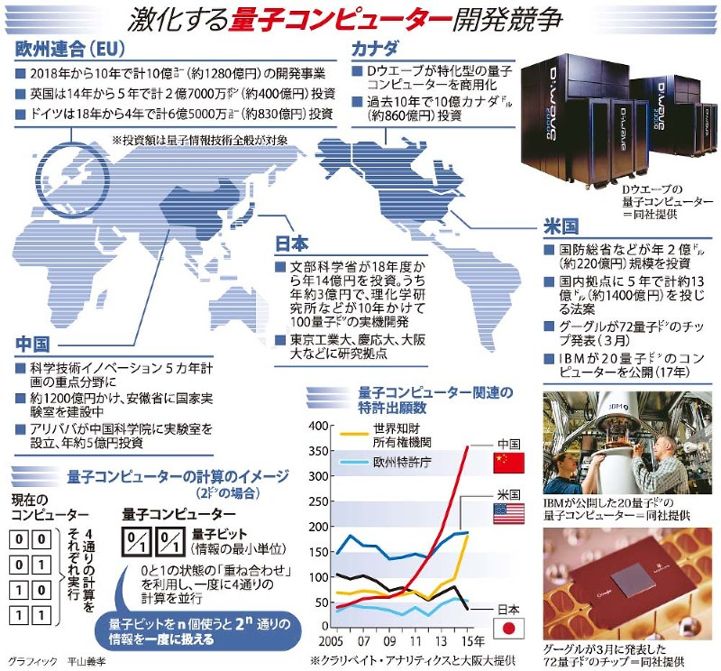
量子コンピュータの開発競争

Slide 3
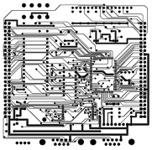
量子コンピュータとは何か
抽象的な”数”を物理的な動きを使って演算する道具
量子力学によって明らかにされた
量子の動き／現象を利用して演算
モノの動き
蒸気機関や電気の動力
電子の動き

Slide 4
量子コンピュータの必要性
計算性能
総当たり計算でなければ解けない問題
（多項式時間で解決できない計算）
  素因数分解
  組み合わせ最適化問題
  検索問題 など
「ムーアの法則」の終焉
処理の並列化により対応
CPUのマルチコア化
GPGPUの活用
スパコンの利用
経過年
量子コンピュータ
汎用型（量子ゲート方式）
特化型（量子イジングマシン方式）
半導体技術を前提とした
ノイマン型コンピュータ
に変わる技術の必要性
データ量
データ量の爆発的増大
データ駆動型社会への移行
IoTの普及
AI適用範囲の増大
社会やビジネスのデジタル化
  工場の生産計画・設備計画の最適化
  レコメンデーションの最適化
  カーナビ/自動運転と連動し渋滞解消
  大規模システムのバグの発見と修復
  機械学習計算の高速化 など
経過年
Notes:
【図解】コレ1枚でわかる量子コンピュータ
量子コンピュータとは何かを13枚のスライドにまとめてみました。
ITビジネス・プレゼンテーション・ライブラリー／LiBRAよりロイヤリティフリーにてダウンロードできます。
量子コンピュータの必要性
「ムーアの法則」が限界を迎えつつあります。一方で、IoTやAIの普及と共に、データ量は爆発的に増大し、必要とされる演算能力もまた増大しています。この状況に対応すべく、プロセッサー・コアの並列化やASIC、FPGAなどの特定の処理目的に最適化された半導体、スーパー・コンピュータを使うというという解決策が採られていますが、必ずしも十分なものとは言えません。量子コンピュータは、このような状況に対応する新たな解決策として注目されています。
特に、総当たりで計算しなければならない素因数分解や組み合わせ最適化問題、あるいは検索問題などで、劇的な演算速度の高速化が期待されています。
ただ、現段階では全ての演算問題を解くことができる量子コンピュータにめどが立った訳ではありません。そのため、一気にこれまでの古典コンピュータを置き換えるとことにはならないでしょう。ただし範囲の限られた演算問題であっても、実用での適用範囲は広く、早期実用化への期待が高まっています。
古典コンピュータで解けない問題
古典コンピュータで解けない演算問題とは、入力されるデータ数に応じて指数関数的に増大してゆく場合です。このような演算問題は、最大規模のスーパー・コンピュータでも実用に供しないこともあり、厳密解ではなく近似値を求めるアルゴリズムを使って対処しています。
巡回セールスマン問題（組み合わせ最適化）
「古典コンピュータで解けない問題」の典型的な事例として「巡回セールスマン問題（組み合わせ最適化）」があります。セールスマンの訪問先が複数あるとき、最も短い時間で全てを巡回する手順を見つける問題です。
この問題は、訪問先が増えるたびに指数関数的に巡回経路が増えてゆきます。例えば、8地点では2,520であるのに対し、20地点になると6京8000兆となり、我が国最高速のスーパー・コンピュータ「京」をもってしても6秒かかります。これかが、30地点になると4.42×10の30乗となり、「京」でも1,401万年かかる計算になります。
そこでこのような問題を解くためには、計算量を減らし「近似解」をもとめるやり方が一般的です。しかし、量子コンピュータであれば、このような「組み合わせ最適化」問題の「厳密解」を一瞬で計算してしまう可能性があるのです。
量子コンピュータとは何か
コンピュータとは、抽象的な「数字」を物理的な動きを使って演算する機械のことです。例えば、太古の昔は、石や木の棒を並べて数えるといった「演算」方法が疲れていました。算盤を使うといった演算の道具も使われるようになりました。その後、蒸気機関やモーターの動力を利用して演算する道具、あるいは、真空管や半導体素子の電子の動きを利用して演算する道具が登場します。これが、いま我々が使っている（古典）コンピュータです。
量子コンピュータとは、やはり物理的な動きである「量子」の動きや振る舞いを利用して演算するコンピュータです。
量子力学
量子コンピュータの原理を支えているのが「量子力学」です。私たちの世界を創っている物質や光などの様々な物理現象を産み出している最小単位が「量子」です。「量子」の持つ物理的な特徴は「量子効果」とも言われ、我々の直感とはかなり違った動きや振る舞いがあります。例えば、光の量子は「光子」と呼ばれ、粒子と波の2つの異なる状態を同時に併せ持っています。また、物質を通り抜けてしまう「トンネル効果」や、同時に2つの特性、例えば電流の向きが同時に2つの方向に向けて流れているなどの「重ね合わせ」状態を持つなど、我々が見て感じるマクロな世界の直感とは異なる物理的な現象が存在しています。
量子コンピュータは、この「量子」の動きや振る舞いを数字の「演算」に使おうというわけです。
量子コンピュータの適用分野
量子コンピュータは、そんな量子の動きや振る舞いを利用して、古典コンピュータでは時間がかかりすぎてとても解けないと考えられていた問題を高速で解くことができると期待されています。特に、素因数分解や検索、組合せ最適化問題への期待は高く、いま注目の人工知能にも劇的な進展をもたらすものと期待されているのです。
BitとQubit
古典コンピュータで用いられるビット（Bit）は、一時点で1か0のいずれかの値を持ちます。これは、電子回路のスイッチのON/OFFまたは電圧の高／低に対応したものです。一方、量子コンピュータでは量子ビット（Qubit）と呼ばれる単位が用いられます。これは、量子の振る舞いである「重ね合わせ」を利用し、一時点で1と0を同時に示すことができる単位です。
量子コンピュータが高速で計算できる理由
古典コンピュータで4ビットの演算を行う場合、16通りの組合せが存在し、その組合せひとつひとつを逐次計算しなければなりません。しかし、量子コンピュータであれば、1量子ビットは0と1の状態を同時に示します。そのため4量子ビットは、0と1の16通りの組合せを同時に示すこととなり、古典コンピュータでは16回繰り返さなければならなかった演算を1回でできてしまうことになります。これが、量子コンピュータが高速で演算できる理由です。
この量子ビットの数を増やしてゆけば、1回で演算できる組合せ数が増大してゆくため、演算速度は速くなってゆきます。
現在、最大で20量子ビットのコンピュータが利用可能な状態にありますが、50量子ビットを越えるあたりで、現在最も高速な古典コンピュータであるスーパー・コンピュータを越える（量子スプレマシー／量子超越性）と言われています。
量子コンピュータの種類
量子コンピュータは、現在2つの方式が実用に向けて開発が進められています。1つは、「量子ゲート」方式で、古典コンピュータでできるあらゆる計算に対応する汎用的なものです。「量子スプレマシー」の可能性が期待されているのは、こちらのコンピュータです。現在、最大で20量子ビットのコンピュータがクラウド・サービスとして利用可能な状態にあります。また、IBMは50量子ビット、Googleは49量子ビットのコンピュータを数年のうちにリリースすると表明しています。
しかし、「量子ゲート」方式で利用できるアルゴリズムが、未だ揃っていない状況にあり、「理論的には汎用計算ができるはず」ではあるのですが、それができる状態にはありません。
もうひとつは「量子イジング・モデル」方式です。こちらは、組み合わせ最適化問題に特化したコンピュータです。組み合わせ最適化問題に特化しているとはいえ、実用面での適用分野は広く、実用化では大きく先行しています。
カナダのD-Waveが2014年に商用製品を発表し、Googleや NASAなどの企業で使われ始めています。また日本のNTTも2017年11月よりクラウド･サービスとしての提供を始めています。
量子コンピュータの現状
「量子イジング・モデル」方式が実用面では先行した状況にありますが、IBMやGoogle、Microsoftが「量子ゲート方式」の開発を熱心に進めています。ただ、「量子ゲート方式」でのアルゴリズは、まだ未発見の領域も広く、本格的な実用化には、まだしばらくの時間がかかるでしょう。
自然現象を借用したアルゴリズム
ところで、量子コンピュータが登場する以前は、自然現象のメカニズムを古典コンピュータでシミュレートし「組合せ最適化問題」などを効率的に解こうというアプローチが行われてきました。ただし、演算規模が大きくなるため「近似解」を求めるしかありませんでした。
この自然現象のひとつである「量子アニーリング」を、ソフトウェアによるシミュレーションではなく物理的な現象として再現することで、「近似解」ではなく「厳密解」を求めようと生まれたのが「量子イジング・モデル」方式のD-Waveです。NTTのQNN（量子ニューラルネットワーク）も人間の脳の中で行われている神経活動のメカニズムを使っているようです（現在、確認中）。
量子イジングマシンとスパコン
「量子イジング・モデル」方式は、全ての演算問題を解けるものではありません。しかし、組合せ最適化問題に限れば、既存のスーパー・コンピュータを凌ぐ速度と低消費電力、そして「厳密解」が期待されており、実用面での注目が高まっています。
D-Waveの計算原理
「量子イジング・モデル」方式で先行しているD-Waveは、絶対零度に冷やされた超伝導状態の素子が、同時に2つの電流の向きを持つ特性を使い、これを量子ビットの0と1の「重ね合わせ」状態と見立てて、量子計算を行おうというアプローチです。
まず不安定な超伝導素子の重ね合わせ状態を強い磁場で安定させます。そして、その素子同士の相互作用を解くべき問題に合わせて設定します。これは、古典コンピュータのプログラムに相当します。徐々に磁場を弱くして相互作用を強めてゆくと、設定した相互作用に最適化された電流の方法がひとつに決まります。これが、組み合わせ最適化問題の「厳密解（あるいは、厳密解に近い近似解）」になります。つまり、何度も計算しなくても1回の計算で解を求めることができるのです。
誤差が含まれることが考えられるためD-Waveでは複数回、同じ操作を行い、確認しているのだそうです。
なお、ここに紹介したスライドを含め3000ページほどを、ロイヤリティフリーでダウンロード（パワーポイント形式、ワード形式、エクセル形式）できる「ITビジネス･プレゼンテーション・ライブラリー／LiBRA」を公開中です。よろしければご活用下さい。

Slide 5
これまでの古典コンピュータで解けない問題
入力=6
古典コンピュータで解ける問題
1
6
演 算
最大値を求めよ
入力数＝N
計算回数＝N回
例えば：
  入力数=10 → 10回
  入力数=20 → 20回
  入力数=30 → 30回
20
出力
42
7
42
計算回数＝6回
8
入力=6
古典コンピュータで解けない問題
1
出力
6
入力数＝N
計算回数＝2^{N}回
  例えば：
  入力数=10 → 1,024回
  入力数=20 → 1,048,576回
  入力数=30 → 1,073,741,824回
演 算
積が20に最も近い
組合せを求めよ
1
20
7
20
42
計算回数＝2⁶=64回
8

Slide 6
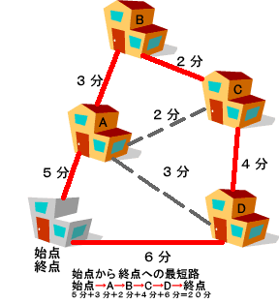
巡回セールスマン問題（組み合わせ最適化）
セールスマンがいくつかの訪問先を
1度ずつすべて訪問して出発点に戻ってくるときに
移動距離が最小になる経路を求める
地点数
巡回経路数
計算時間
スパコン「京」・1京回／秒の計算
8
2,520
2.25 x 10⁻¹³秒
15
435億
4.35 x 10⁻⁶秒
20
6京8000兆
6秒
巡回経路は地点数nに対して
(n-1)!/2通り
25
3.10 x 10²³
359日
30
4.42 x 10³⁰
1401万年
実用的には「近似解」で対応
既存コンピュータの限界
Notes:
http://www.bunkyo.ac.jp/~nemoto/lecture/seminar2/2000/kimura/ronbun2.htm
http://jbpress.ismedia.jp/articles/-/47988

Slide 7
量子コンピュータが“いま”注目される理由
大量の数を扱うような計算問題を、今までのコンピュータとは比べものにならない高速度で解くことができる。
エネルギーを消費せずに計算が行える。
大きな桁数の素因数分解が、実用的な時間で可能になる。
どんな計算でも速くなるという訳ではない。古典コンピュータに比べて早く計算できる問題は限られている。例えば離散対数問題など、その問題を解く効率的な「量子アルゴリズム」が発見されている問題に限る。
Excel のグラフ描画が早くなるということは（多分）ない。
現実はどうなっているのか
実用性／可能性が具体的に示された
理論的な実用性・可能性は明確
実現方法が模索されている段階
実用的なアルゴリズムが未発見
量子アニーリング方式（D-Wave）の商用化で特定用途（組み合わせ最適化問題など）で有効であることが示された。
量子ゲート方式（IBMやGoogleなど）で50量子ビットが実現。古典コンピュータ（スパコン）を越える可能性（量子超越性）。
量子コンピュータの実用化にめどが立った（？かもしれない）

Slide 8
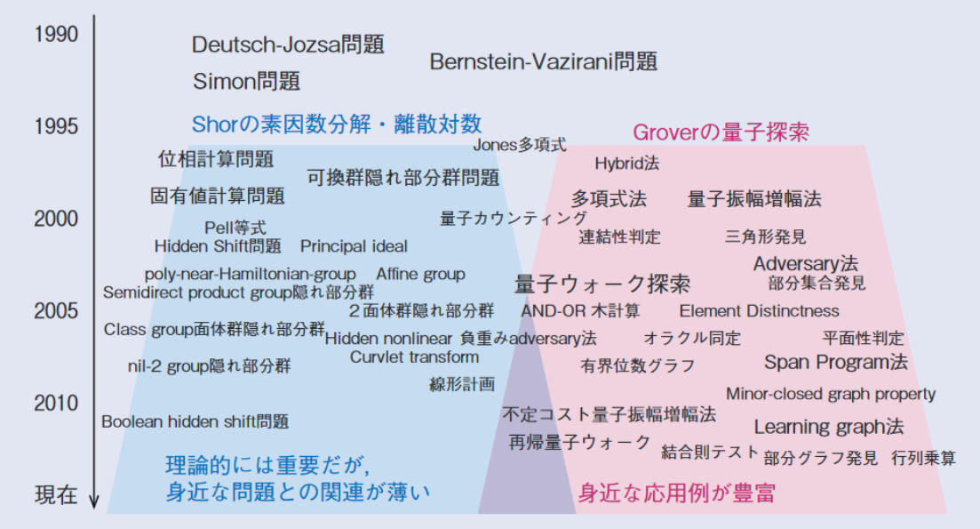
量子コンピュータの適用分野
素因数分解（暗号解読）
量子探索（検索）
量子暗号
機械学習（ニューラルネット）
Notes:
http://www.ntt.co.jp/journal/1409/files/jn201409037.pdf

Slide 9
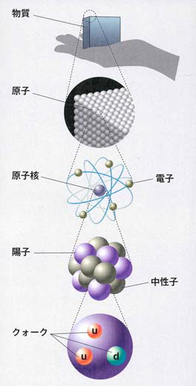
量子力学
物質を形作っている原子そのもの
原子を形作っているさらに小さな電子・中性子・陽子
光を粒子としてみたときの光子やニュートリノやクォーク、ミュオンなどといった素粒子
量子
粒子と波の性質を併せ持つなど
2つの異なる状態を同時に併せ持つ
状態の
重ね合わせ
マクロな物理法則（ニュートン力学など）は通用せず、「量子力学」に従っている（量子効果）
量子効果
超伝導
トンネル効果
量子
テレポーテーション
量子もつれ
（重ね合わせ）
Notes:
http://www.mext.go.jp/a_menu/shinkou/ryoushi/detail/1316005.htm
https://www.kyoto-su.ac.jp/project/st/st04_04.html

Slide 10
Bit と Qubit
Bit
Qubit
0
1
0
1
or
電子回路のBit
「0」か「1」の状態を
別々に保持
量子ビット（Qubit）
「0」と「1」の状態を
同時に保持
スイッチのON/OFF
電圧の高/低 など
量子の「状態の重ね合わせ」

Slide 11
量子コンピュータが高速に計算できる理由
4ビット（4bits）
0
0
0
0
0
1
0
0
1
0
0
0
1
1
0
0
0
0
0
1
全ての組合せを逐次計算
0
1
0
1
全ての組合せを１回で計算
4量子ビット=1回の計算
1
0
0
1
4ビット＝2⁴=16回演算
4量子ビット（4qubits）
結果
演算
1
1
0
1
演算
0
0
1
1
0
1
0
1
結果
0
0
1
0
2^{n}回演算
0
1
1
0
量子の「重ね合わせ」
1回で演算
1
0
1
0
N 量子ビット
＝ 2^{N} の計算を1回で演算
1
1
1
0
0
0
1
1
0
1
1
1
量子ビット数が増えるほど指数関数的に計算速度が高速化
量子スプレマシー（量子優越性）＝ 50量子ビット程度
（既存の古典コンピュータ（スパコン）の能力を超える）
1
0
1
1
1
1
1
1

Slide 12
量子コンピュータの課題/デコヒーレンス状態
量子状態（重ね合わせ状態など）を思い通り、正確に制御することは難しい。
絶対0度に近づけて、
電子や原子の動きを減少させる
量子状態の崩壊
（デコヒーレンス状態）
0
量子状態
（コヒーレンス状態）
0
1
1
1Qbitごとに
数千から数万のQbitで
エラー訂正をおこなう

Slide 13
量子コンピュータの課題/絶対0度で原子・分子の動きを停止
量子計算が終了するまでの間、Qubits を安定させなくてはならない。そのためには、絶対ゼロ度 (0°Kelvin / -459.67°Fahrenheit / -273.15°Celsius) にして熱や動きを完全に押さえ込んだ理想的な状態を提供する必要がある。しかし、現実には難しく可能な限りそれに近づけるために膨大なコストがかかっている。

Slide 14
量子コンピュータの種類
量子ゲート
量子イジングマシン
量子アニーリング
レーザーネットワーク
デジタル
アナログ
極低温（絶対零度付近）
室温
IBM、Google
Microsoft
D-Wave
NII、NTT（日本発）
IBMが20ビット（50ビットを発表）、Googleは22ビット（49ビットを発表）のチップをテスト中
D-Waveは2017年1月
2000量子ビット/1万2千結合
の商用機を発表
2017年11月より無償公開
量子ニューラル・ネットワーク（QNN）
2000量子ビット/400万結合
チューリング完全であり
古典コンピュータ同様に
汎用性が高い
（但し現時点ではアルゴリズムが不十分）
適用分野が限られる
組合せ最適化、機械学習など
Notes:
http://itpro.nikkeibp.co.jp/atcl/column/14/346926/112200709/
http://stonewashersjournal.com/2017/03/29/typesofqcomputer/
https://japan.zdnet.com/article/35102941/
http://itpro.nikkeibp.co.jp/atcl/news/17/012500220/?rt=nocnt

Slide 15
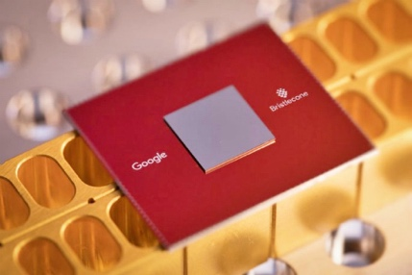
量子コンピュータの現状
量子ゲート
量子イジングマシン
量子アニーリング
レーザー･ネットワーク
IBM Q
Google Bristlecone
Microsoft Blue Fors
D-Wave
デジタル･アニーラ
NTT QNN
IBM ：
2017年12月 20量子ビット
50量子ビットを試作
Google :
72量子ビットを施策
稼働できるものは
未公開
D-wave :
2000量子ビット/1万2千結合
デジタル･アニーラ：
1024量子ビット／全結合
2017年11月公開
2000量子ビット/400万結合

Slide 16
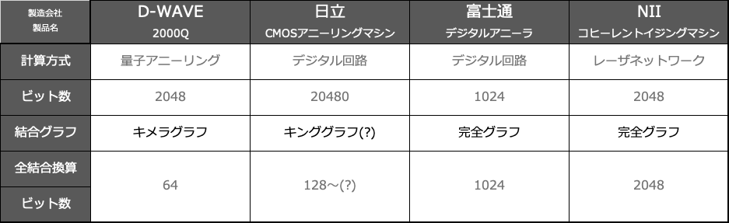
量子アニーリング方式の製品と結合方法

Slide 17
自然現象を借用したアルゴリズム
自然現象を借用したアルゴリズム
遺伝的アルゴリズム
量子アニーリング
ニューラルネットワーク
自然現象のメカニズムを
古典コンピューターでシミュレートし
「組合せ最適化問題」などを
効率的に解こうというアプローチ
高温の磁性体
（スピングラス）
を冷やすことで状態が安定する「焼きなまし」の仕組み
生物が遺伝子の交配や
突然変異を重ねて
進化する仕組み
人間の神経回路網
（ニューラルネットワーク）
の仕組み
(アニーリング)
量子イジングマシン
コンピューターすなわち
チューリング・マシンではなく
自然現象を借用したアルゴリズムを物理現象として再現する実験装置
スパコン（古典コンピュータ）で
シミュレーションするよりも
組み合わせ最適化問題については
短時間に近似解／厳密解を求める
実験装置で
物理現象として再現し
高速に答えを見つける
（近似解／厳密解）
超伝導体
レーザーネットワーク
D-Wave
NTT QNN
組み合わせ最適化問題を解くことでできること
タンパク質の構造分析による新薬の開発
航空機に搭載されるソフトウェアのバグ発見
火星探査におけるロボットの行動計画を最適化
輸送スケジュールの最適化
資源配分の最適化
気象予測の精度向上
交通渋滞の解消
その他

Slide 18
量子イジングマシンとスパコン
組み合わせ最適化問題 に限定すれば・・・
完全なチューリングマシンである「量子ゲートマシン」が登場すれば、スパコンを凌駕する可能性もある？！
量子イジングマシン
スパコン（古典コンピュータ）
厳密解または、厳密解に近い近似解を短時間で得られる。
高度なアルゴリズムの開発が必要。
消費電力が、圧倒的に少ない。
厳密解得るのに膨大な時間がかかり、現実的には近似解を求めるに留まる。
近似解をもとめるための高度なアルゴリズムの開発が必要。
消費電力が、膨大。

Slide 19
D-Waveとは
古典コンピュータ
D-Wave
「古典力学（ニュートン力学）の焼きなまし」をアルゴリズムに借用し、組み合わせ最適化問題を効率よく説く方法を考案
「量子力学の焼きなまし」をアルゴリズムに借用した方が、組み合わせ最適化問題の厳密解を、より高い確率で得られる
量子力学の焼きなまし現象が実際に発生する実験装置を開発、組み合わせ最適化問題の厳密解（または近似解）を高速で得る
S. Kirkpatrick、C. D. Gelatt、M. P. Vecchiが
1983年に考案
東京工業大学の西脇稔秀と門脇正史が
1998年に考案
カナダ・D-Wave SystemsのGeordie Roseが
1998年に製品化
シミュレーテッド
アニーリング
量子アニーリング
量子アニーリング
シミュレーション
物理実験装置
分子類似性問題
クラスタリング
タンパク質折りたたみ問題
周波数割り当て
強化学習
素因数分解
検討されているアプリケーション
画像認識
衛星画像解析
為替アービトラージ最適化
投資ポートフォリオ最適化
交通流最適化
与信評価

Slide 20
D-Waveの計算原理
相互
作用
同方向に向かわせる（強磁性）
電流の向き
を観測
逆方向に向かわせる（反強磁性）
磁場を無くすと
相互作用に従って
電流の向きが決まる
磁場を与える
解くべき問題に合わせて相互作用を設定する
磁場を弱くしてゆく
相互作用を徐々強くしてゆく
磁場を無くす
重ね合わせ状態が崩れ一通りの状態になる=計算結果
超伝導回路はエネルギーが高い状態では
電流は左右両方の重ね合わせ状態になる
エネルギーを下げてゆくことで電流の向きが
ひとつに定まる安定状態になる ＝計算結果
電流左回り＝０
超電導回路
電流左回り＝０
「０」と「1」が同時に（各50%の確率）で存在
D-Wave で用いられている超電導回路内の電流の向きの重ね合わせ状態
&
電流右回り＝１
電流右回り＝１

Slide 21
量子ゲート方式の限界と可能性
2017〜2018
2020年代？
2030年代？
量子超越性の壁
有用性の壁
誤り訂正の壁
Quantum Supremacy
古典コンピュータに対し
明確な有用性はない
原理や方式の実証研究
特定アルゴリズム
で有用性が発揮
但し実用か否かは別
最適化問題
化学シミュレーション
ニューラルネットワーク
非構造化検索
ニューラルネットワーク
素因数分解／暗号解読
化学シミュレーション
組み合わせ最適化問題やニューラルネットワークなとの特定用途では量子アニーリング方式やレーザーネットワーク方式が実用面で先行
NISQ（Noisy Intermediate-Scale Computer）
ノイズがあってスケールしない量子コンピュータ
汎用量子コンピュータ
万能チューリングマシン
49
5000〜?
数十万〜?
量子超越性という概念を提唱した米カリフォルニア工科大学のJohn Preskill教授
「ノイズがあってエラー訂正ができない50～100量子ビット規模の量子コンピュータが世界を変えるようなことはない」

Slide 22

ネットコマース株式会社
180-0004 東京都武蔵野市吉祥寺本町2-4-17
エスト・グランデール・カーロ 1201
http://www.netcommerce.co.jp/

